Slide 1
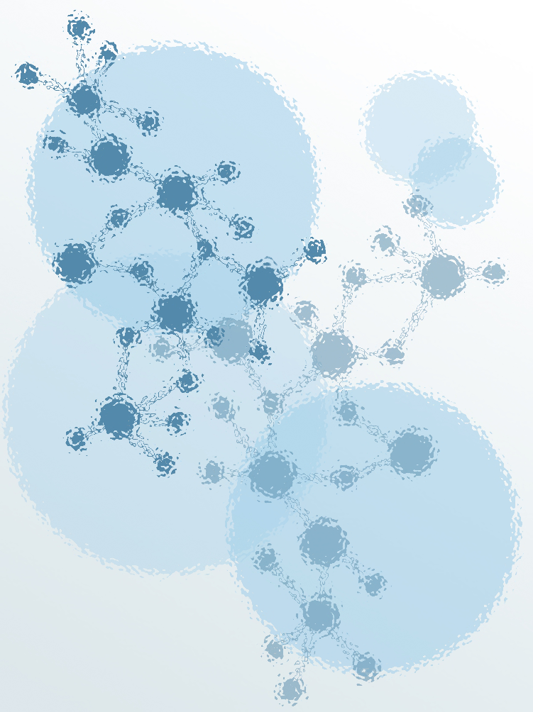
近 代 物 理 学 选 讲
河北工业大学
应用物理系
张 辉

Slide 2
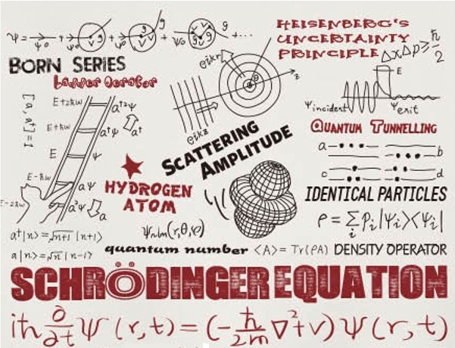
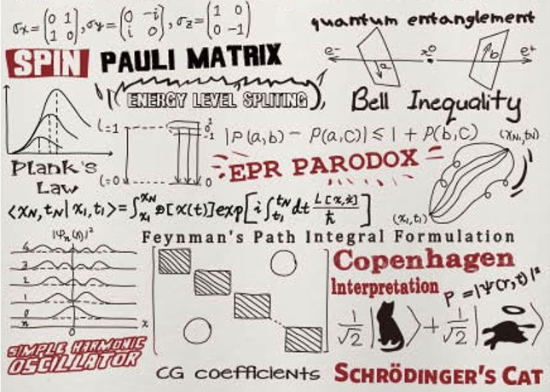
第七讲 量子力学初步

Slide 3
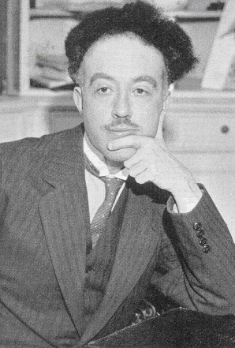
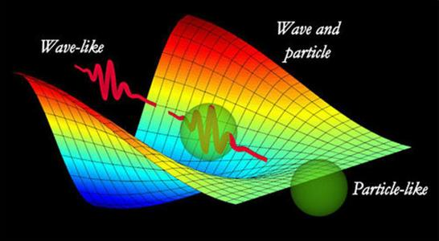
第七讲 量子力学初步
7.1 物质的波粒二象性
与任何一个实物粒子相联系存在一列波。实物粒子的能量、动量与频率、波长有如下关系
E=hν=ħω p=h/λ
当v~c时，
当v≪c时，m≈m₀
非相对论（U不能太大）
Louis Victor de Broglie
1892—1987

Slide 4
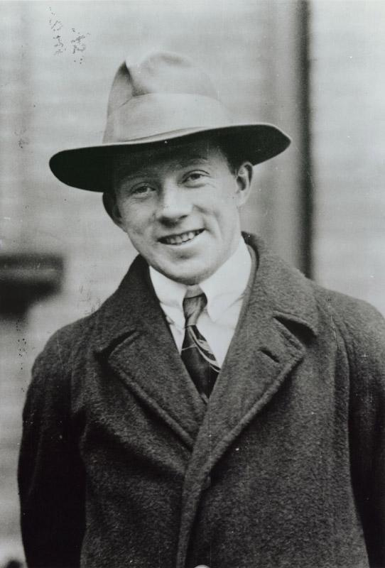
第七讲 量子力学初步
7.2 不确定关系
一个微观粒子的某些物理量（如位置和动量，或方位角与动量矩，还有时间和能量等），不可能同时具有确定的数值，其中一个量越确定，另一个量的不确定程度就越大。
Werner Karl Heisenberg
1901~1976

Slide 5
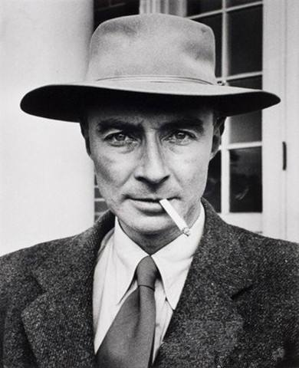
第七讲 量子力学初步
7.3 波函数及其物理意义
波函数模的平方代表某时刻t在空间某点(x,y,z)附近单位体积内发现粒子的概率，即|Ψ| ² 代表概率密度。
波函数所满足的条件
单值：在任何一点，几率只能有一个值。
连续：几率一般不发生突变。
有限：几率不能无限大。
归一化条件：由于粒子总在空间某处出现，故在整个空间出现的总几率应当为1：
Max Born
1882～1970

Slide 6
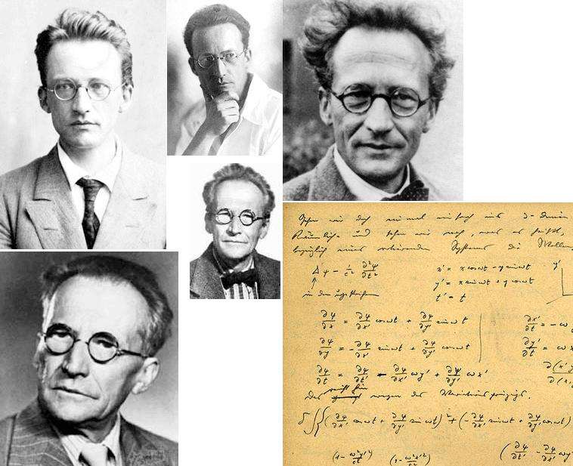
第七讲 量子力学初步
7.4 薛定谔波动方程
自由粒子的薛定谔方程
一般粒子的薛定谔方程
当体系不显含时间
Erwin Schrödinger
1887~1961
定态薛定谔方程

Slide 7
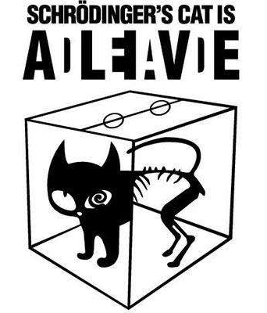
第七讲 量子力学初步
态叠加原理和薛定谔的猫
如果Ψ₁、 Ψ₂是方程的解，那么它们的线性组合
也是方程的解，c_{i}为任意常数。
如果Ψ₁、 Ψ₂体系可能的状态，那么它们的线性组合
也是体系一个可能的状态。

Slide 8
第七讲 量子力学初步
7.5 力学量的算符表示
量子力学中描述系统的每一个力学量对应一个算符。
动量算符
动量分量算符
角动量分量算符
动量平方算符
能量算符
角动量算符
角动量平方算符
球坐标下角动量z分量算符
球坐标下哈密顿算符

Slide 9
第七讲 量子力学初步
7.5 力学量的算符表示
算符的对易关系
本征方程
假定物理量A对应的算符为Â，则方程
不对易
称为物理量A的本征方程
A为该算符的本征值，Ψ为该算符的本征函数
对易
该物理量的平均值

Slide 10
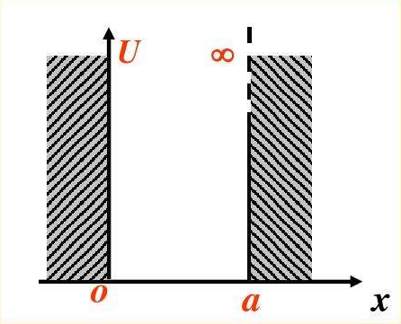
第七讲 量子力学初步
7.6 一维无限深势阱
一个粒子在如图所示的势场中运动，它的势能为
这种势场称为一维无限深势阱。在一维无限深势阱中粒子如何运动？它的波函数如何？能量如何？

Slide 11
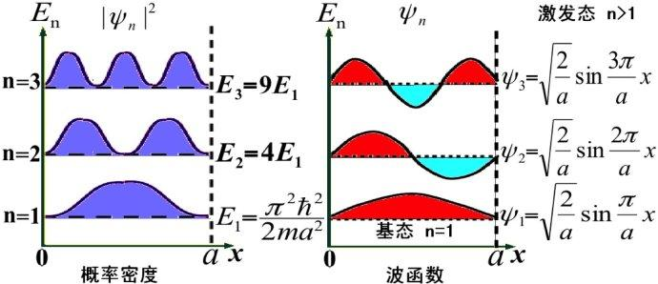
第七讲 量子力学初步
7.6 一维无限深势阱
能量不能任意取值，束缚在一维无限深势阱中的粒子的能量是量子的。
处在不同能级的粒子，在势阱中的几率分布不同。
实际意义：金属内的自由电子，可看成在势阱中运动的粒子。

Slide 12
第七讲 量子力学初步
7.7 一维谐振子

Slide 13
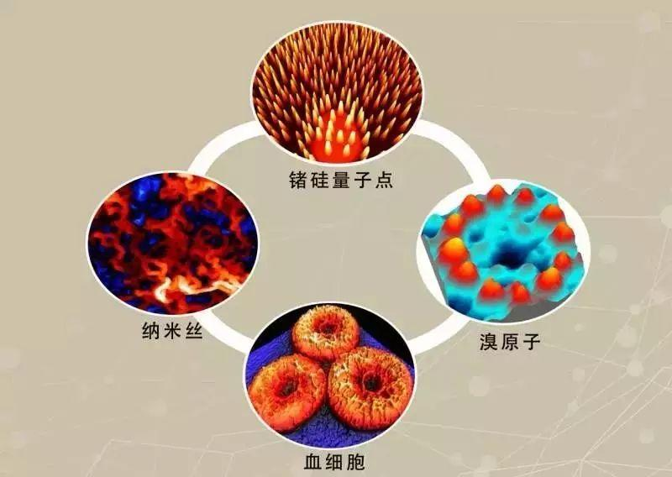
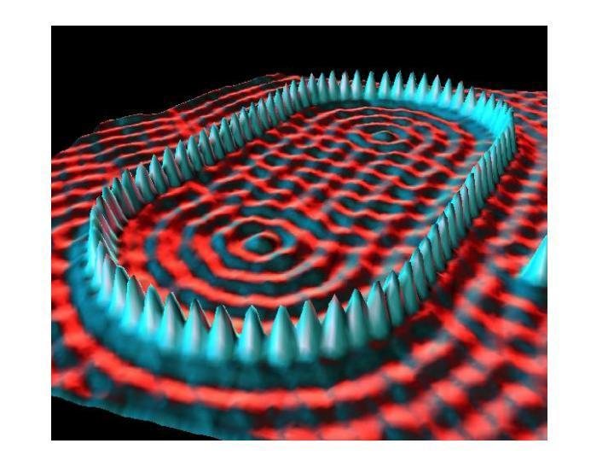
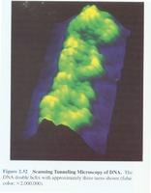
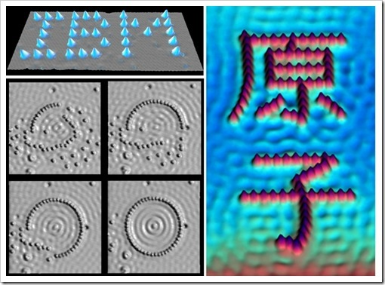
第七讲 量子力学初步
7.8 隧道贯穿效应
透射波
入射波
反射波

Slide 14
第七讲 量子力学初步
概念是灵魂－建立起清晰的概念
数学是桥梁－不必过分拘泥于数学推导
结论是收获－铭记结论在物理学和生活中的作用

Slide 15
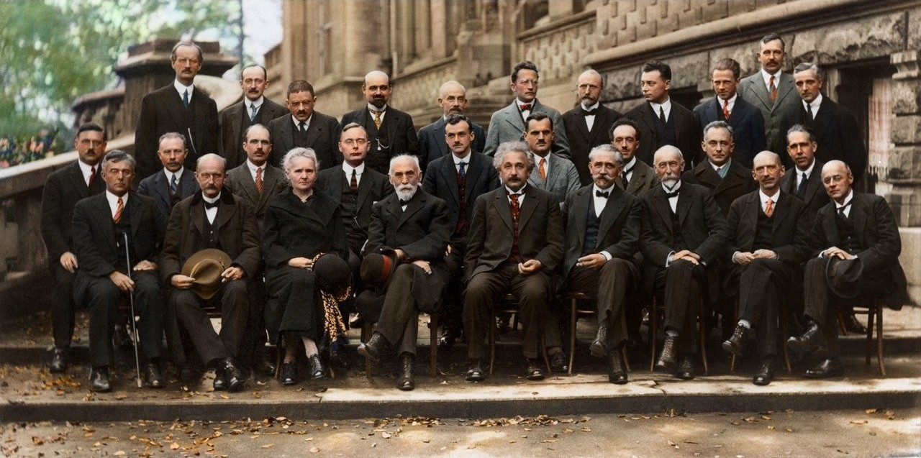
1927 Solvay Conference——The strongest circle of friends in history
皮卡尔德、亨利厄特、保罗·埃伦费斯特、赫尔岑、德·唐德、欧文·薛定谔、费尔沙· 菲尔特、沃尔夫冈·泡利、沃纳·海森堡、福勒、里昂·布里渊
彼得·德拜、马丁·努森、布拉格、克莱默、保罗·狄拉克、亚瑟·康普顿、路易·德布罗意、马克斯·波恩、尼尔斯·玻尔
欧文·朗缪尔、马克斯·普朗克、玛丽·居里、亨得里克·洛仑兹、阿尔伯特·爱因斯坦、保罗·朗之万、古伊、威尔逊、里查森

